Slide 1

Projektpräsentation
Was bei der Präsentation zu beachten ist

Slide 2
Allgemeine Hinweise - 1
Umfang und Dauer
Dauer: ca. 15 Minuten
Vorsicht!
Vermeidung von Zeichensetzung- , Formulierung - und Rechtschreibfehlern
Ca. 15-20 Folien (eine Folie pro Minute)
Inhalt
Fachbezogene Probleme/Lösungskonzept zielgerichtet darstellen
Relevanten fachlichen Hintergrund aufzeigen
Vorgehensweise begründen
Fragen i.d.R. projektbezogen
Roter Faden!
Jede Folie mit Seitennummerierung!

Slide 3
Allgemeine Hinweise - 2
Optik
Ansprechende Gestaltung, Passende Bilder/Grafiken, wenig Animation
nicht zu bunt
wenig Text
Lichtverhältnisse beachten → Lesbarkeit !!!
Verwendete Medien
Power Point
Tafelanschrift (am Besten während der Präsentation)
Flipchart
Demonstrationsobjekte (Ausdrucke, etc.)
Kurzvideo, usw.

Slide 4
Bewertung der Präsentation
Aufbau und inhaltliche Struktur
Zielorientierung (Absicht, Ziel)
Sachliche Gliederung (roter Faden)
Zeitliche Gliederung (Verlauf, Gewichtung, Einhaltung der Zeit)
Darstellung des Projekts →nachvollziehbar, Zielgruppe, Fachhintergrund →thematische Durchdringung/Projektergebnis
Präsentationstechnik
Angepasste Vortragsweise (Körpersprache)
Angepasste Ausdrucksweise (Sprache, z.B. Fachbegriffe)
Fachgerechter Medieneinsatz (geeignete Medien)
Ansprechende Visualisierung (Layout)

Slide 5
Bewertung des Fachgesprächs
Kommunikative Kompetenz
Fachliche Kompetenz
Ausdrucksweise
Gesprächsverhalten
Fachwissen
Verwendung von Fachbegriffen
Thematische Durchdringung

Slide 6
Bewertungsschema der IHK

Slide 7
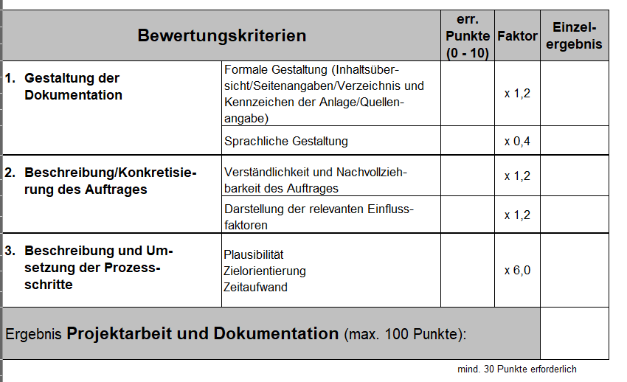
Dokumentation

Slide 8
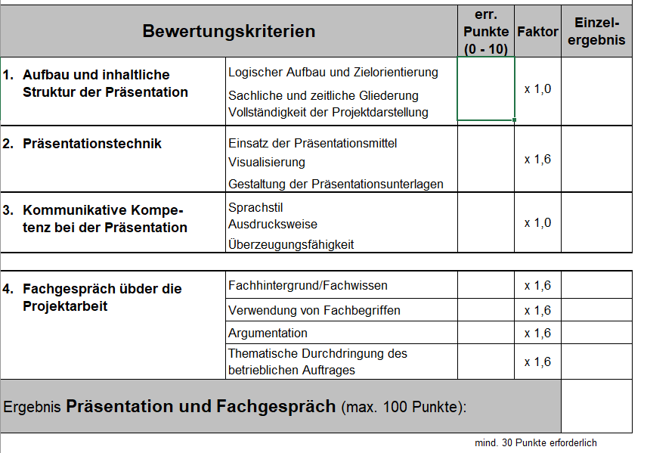
Präsentation

